Slide 1
ARQUITECTURA DE SOFTWARE
ARQUITECTURA – ASY4131

Slide 2
Vista de Despliegue
2.4.1

Slide 3
Conociendo el modelo
“ La función de un buen software es hacer que lo complejo se vea simple ” (Grady Booch).

Slide 4
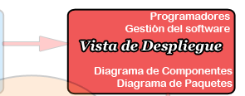
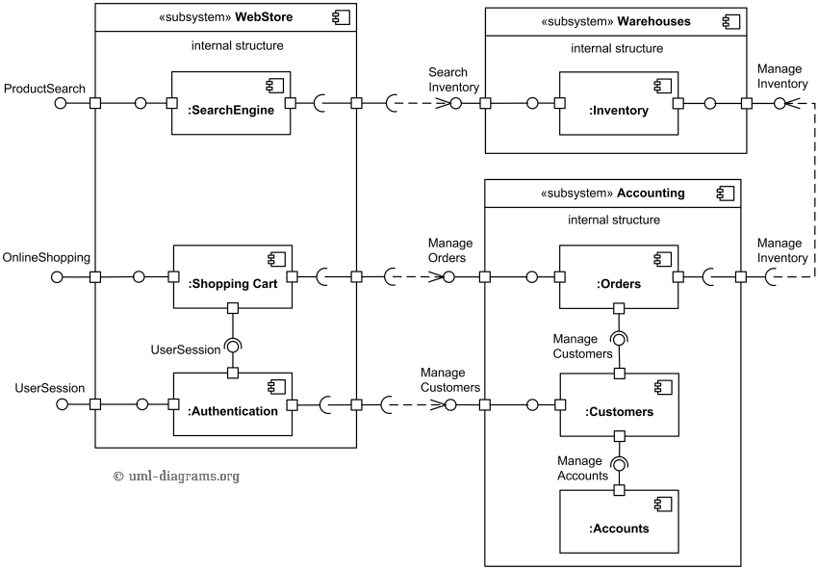
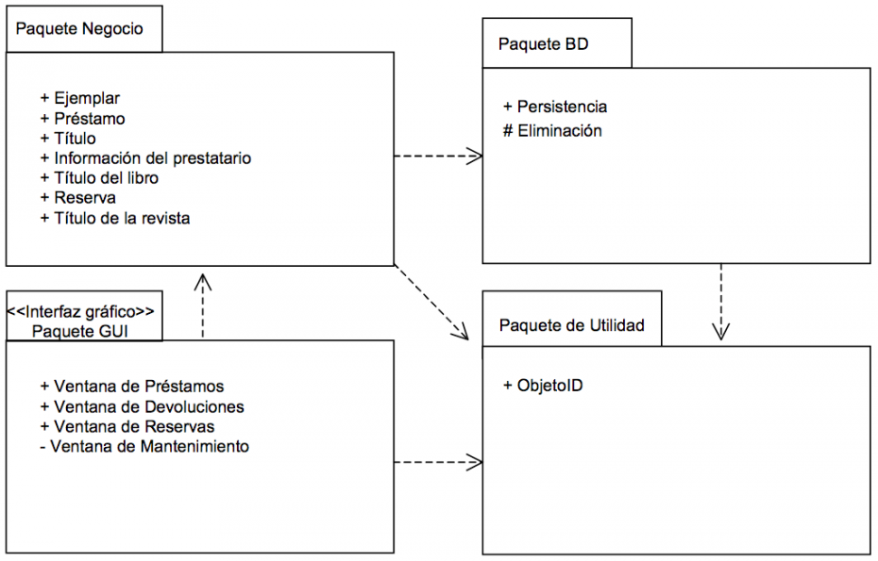
Vista de Despliegue

Slide 5
Vista de Despliegue
La Vista de Despliegue muestra el sistema desde la perspectiva de un programador y se ocupa de la gestión del software, o sea, muestra como está dividido el sistema en componentes y las dependencias que hay entre esos componentes.
En esta vista se modelan los diagramas de componentes que representa cómo un sistema de software es dividido en componentes y muestra las dependencias entre estos componentes. Los componentes físicos incluyen archivos, cabeceras, bibliotecas compartidas, módulos, ejecutables, o paquetes y diagrama de paquetes que representa las dependencias entre los paquetes que componen un modelo. Es decir, muestra cómo un sistema está dividido en agrupaciones lógicas y las dependencias entre esas agrupaciones.

Slide 6


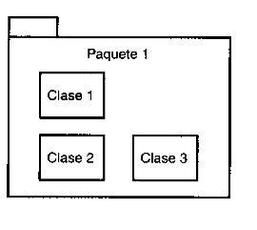
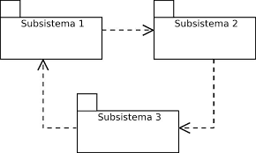
Vista de Despliegue
Elementos del diagrama de componentes y el diagrama de paquetes :
Componente: Se representa como un rectángulo, con dos pequeños rectángulos superpuestos perpendicularmente en el lado izquierdo. Para distinguir distintos tipos de componentes se puede asignar un estereotipo, cuyo nombre estará́ dentro del símbolo: << ... >>
Interfaz: Se representa como un pequeño circulo situado junto al componente que lo implementa y unido a él por una línea continua. La interfaz puede tener un nombre que se escribe junto al circulo. Un componente puede proporcionar más de una interfaz.
Paquete: Un paquete se representa con un icono de carpeta
Relación de dependencia: Una relación de dependencia se representa mediante una línea discontinua con una flecha que apunta al componente o interfaz que provee del servicio o facilidad al otro. La relación puede tener un estereotipo que se coloca junto a la línea, entre el símbolo: <<...>>

Slide 7
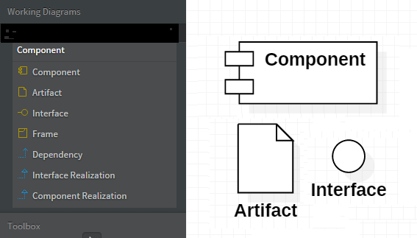

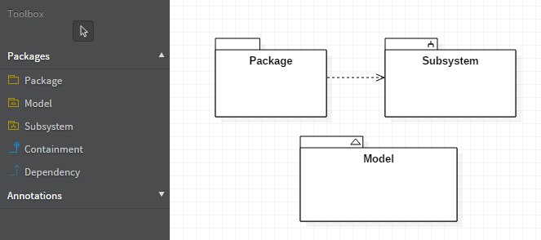
Vista de Despliegue

Slide 8
Visualicemos un ejemplo
Para ver un ejemplo de cómo se crea un diagrama de paquetes (6 mins) :
https://www.youtube.com/watch?v=poC4F3PILUM

Slide 9
GRACIAS

